Slide 1





INVESTICE DO ROZVOJE VZDĚLÁVÁNÍ
Číslo projektu | CZ.1.07/1.4.00/21.1405
Název sady materiálů | Informatika 8. ročník (volitelný předmět)
Název materiálu | VY_32_INOVACE_20_Tvorba prezentací – PowerPoint – – Animace objektů – Úvodní efekty
Autor | Mgr. Ladislav Králíček

Slide 2

POWERPOINT
ÚVODNÍ
EFEKTY
Mgr. Ladislav Králíček, 2. ZŠ Dobříš, 2011

Slide 3
ANIMACE OBJEKTŮ
ÚVODNÍ EFEKTY
Úvodní efekty určují vzhled a časování toho, jak se daný objekt ( text, obrázek, fotografie, tabulka,...) na snímku objeví. Nejdříve je však nutné do snímku nějaký objekt vložit.
① Klikneme na daný objekt a pak na záložku
s názvem Animace:

Slide 4

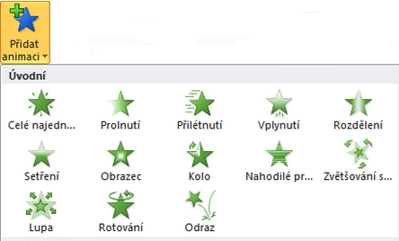

ANIMACE OBJEKTŮ
ÚVODNÍ EFEKTY
② Buď si vybereme úvodní efekt přímo z panelu (zelenou barvou), nebo klikneme na:
③ Z nabídky si vybereme některý z úvodních efektů:
Volba dalších efektů:

Slide 5
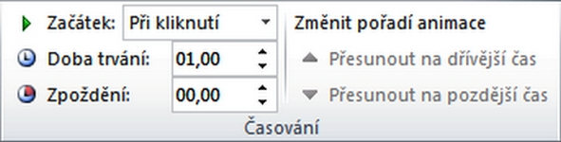
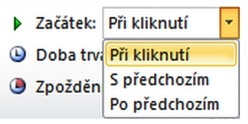

ANIMACE OBJEKTŮ
ÚVODNÍ EFEKTY
④ Po výběru úvodního efektu je potřeba
nastavit Časování:
Potom nastavíme
Dobu trvání
a Zpoždění efektu:
Nejdříve zvolíme Začátek efektu:

Slide 6
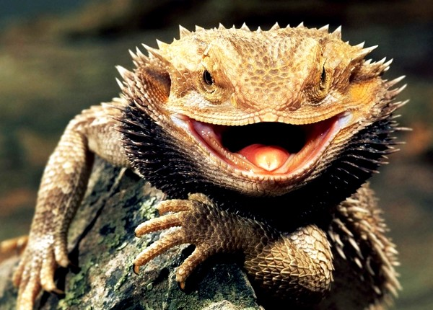
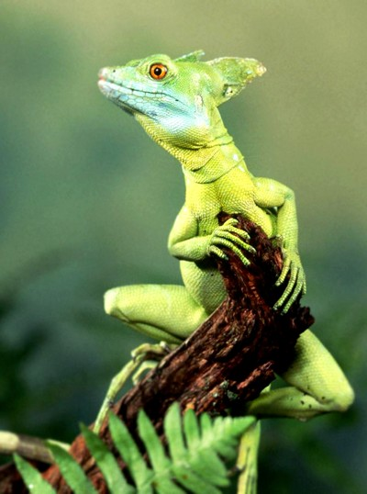
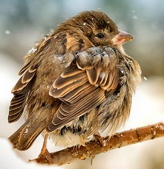
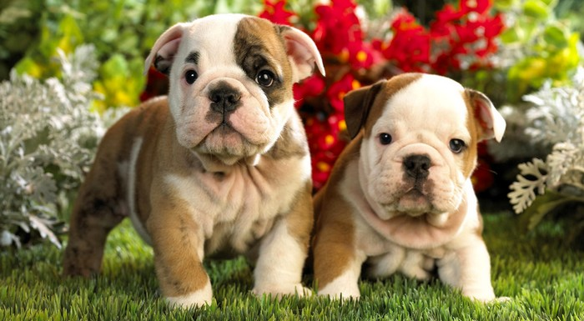
ANIMACE OBJEKTŮ
ÚVODNÍ EFEKTY
Ukázky:
ÚŽASNÁ ZVÍŘATA

Slide 7
ANIMACE OBJEKTŮ – ÚVODNÍ EFEKTY
TEST
Jakou barvu mají ikony
způsobující úvodní efekty?
a) zelenou
b) žlutou
c) červenou
DALŠÍ
OTÁZKA

Slide 8

ANIMACE OBJEKTŮ – ÚVODNÍ EFEKTY
TEST
Co znamená v Úvodních
efektech tato ikona?
a) Prolnutí
b) Lupa
DALŠÍ
OTÁZKA
Setření

Slide 9

ANIMACE OBJEKTŮ – ÚVODNÍ EFEKTY
TEST
Který z následujících tří efektů
má název Přilétnutí?
a) třetí
b) druhý
první
KLIKNI

Slide 10
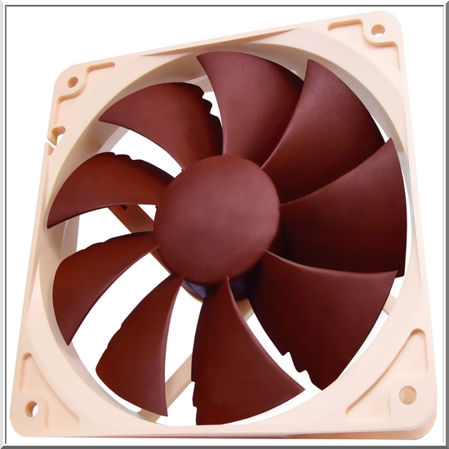
1
2
3
4
A
B
C
D
Odkryj jednotlivá okénka a uhodni, co je na obrázku.

Slide 11
ÚVODNÍ EFEKTY
POUŽITÉ ZDROJE
http://www.nvf.cz/profuturo/logo_esf.jpg
http://repeatingislands.files-wordpress.com/2009/06/eu-logo.jpg
http://www.teiresias.muni.cz/gifs/web/msmt-logo.gif
http://www.ucitelskyzpravodaj.cz/Portals/5/tema/Logo_OP_VK.jpg
http://images.freepicturesweb.com/img1/07/13/4.jpg
http://images.freepicturesweb.com/img1/03/09/11.jpg
http://images.freepicturesweb.com/img1/11/16/18.jpg
http://images.freepicturesweb.com/img1/11/16/20.jpg
http://cs.wikipedia.org/wiki/Soubor:Ventilator.png
http://office.microsoft.com/cs-cz/images/results.aspx?qu=
palec#ai:MC900441321|
http://office.microsoft.com/cs-cz/images/results.aspx?qu=aplaus&origin=
FX010132103#ai:MM900041090|
http://www.freesound.org/samplesViewSingle.php?id=33658
http://www.freedigitalphotos.net/images/51361co8dxmw7av.jpg
http://www.freedigitalphotos.net/images/9978plvm2lgeg4.jpg
Mgr. Ladislav Králíček, 2. ZŠ Dobříš, 2011

Slide 12
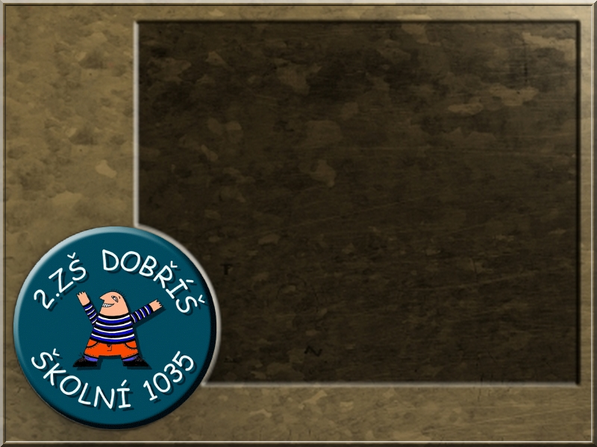
KONEC

Slide 13



! VÝBORNĚ !
Klikni na
šipku

Slide 14
! VÝBORNĚ !
Klikni na
šipku

Slide 15
! VÝBORNĚ !
Klikni na
šipku

Slide 16


! CHYBA !
Klikni na
šipku

Slide 17
! CHYBA !
Klikni na
šipku

Slide 18
! CHYBA !
Klikni na
šipku

